Slide 1
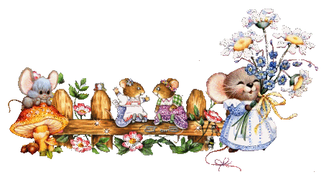
Загадки - обманки

Slide 2
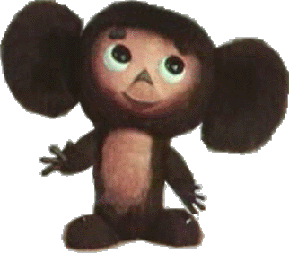
Он любил до объеденья Торты пирожные и варенье Жил на крыше он бедняжка Его звали ...

Slide 3
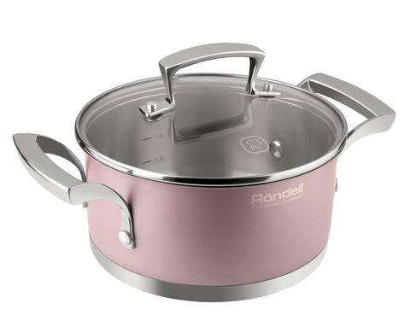
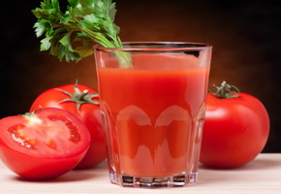
На обед сыночку Ване Мама варит суп в…

Slide 4
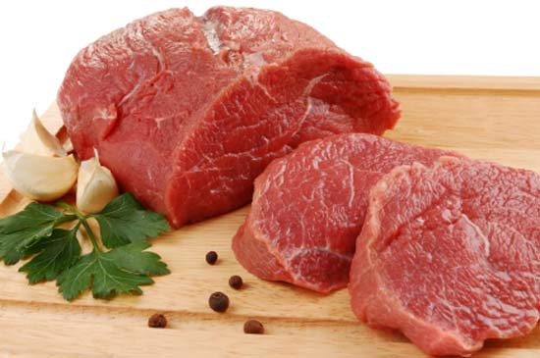
Говорит нам папа басом: «Я люблю конфеты с…

Slide 5
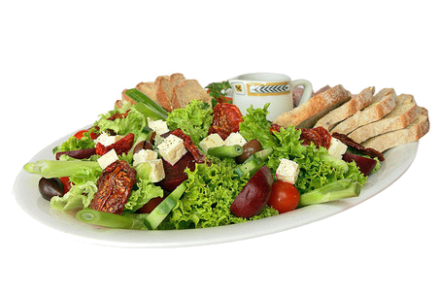
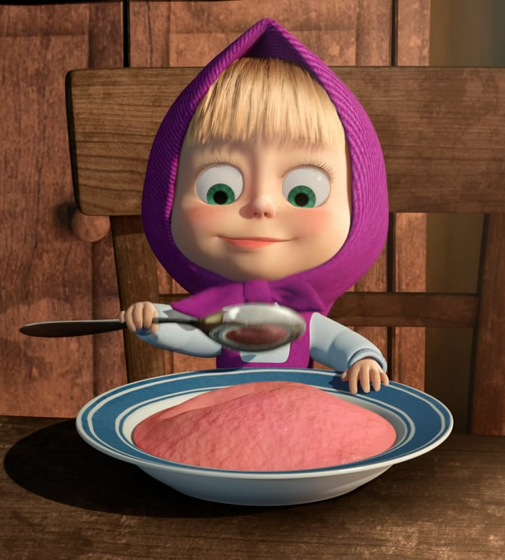
Просит бабушка Аркашу Из редиса скушать…

Slide 6
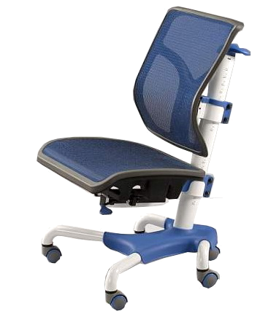
И в Воронеже, и в Туле, Дети ночью спят на…

Slide 7
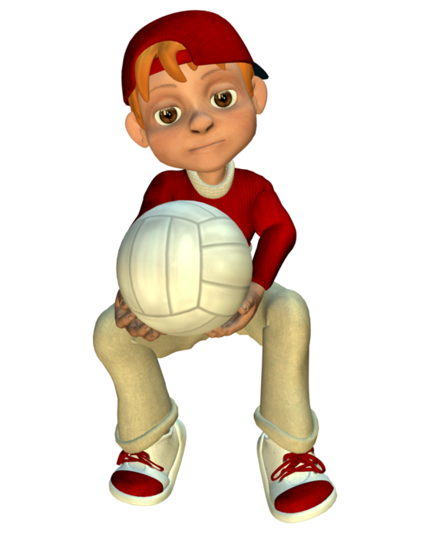
Куклам платьица, штанишки Любят шить всегда…

Slide 8
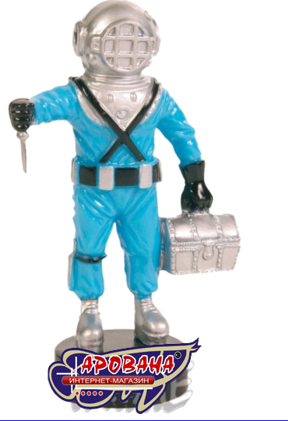
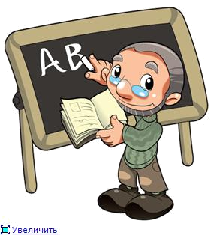
К первоклашкам входит в класс Лишь бесстрашный…

Slide 9
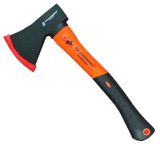
Ни к чему весь этот спор — резать ткань бери…

Slide 10
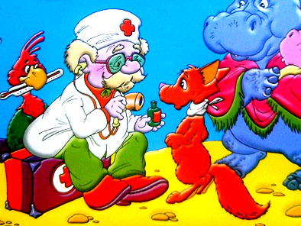
На прививки и уколы Мамы деток водят в…

Slide 11
По дорожке, по дорожке По дорожке, по дорожке Скачем мы на правой ножке (Подскоки на правой ноге.) И по этой же дорожке Скачем мы на левой ножке. (Подскоки на левой ноге.) По тропинке побежим, До лужайки добежим. (Бег на месте.) На лужайке, на лужайке Мы попрыгаем как зайки. (Прыжки на месте на обеих ногах.) Стоп. Немного отдохнем. И домой пешком пойдем. (Ходьба на месте.)

Slide 12
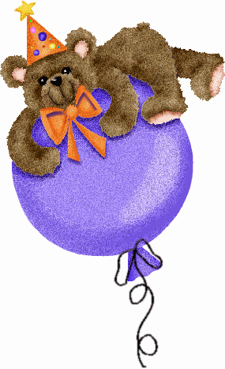
Молодцы!
Отлично справились.

